Slide 1

Hola! Buen día!
FCEIA-UNR
Asignatura FB7 INFORMÁTICA
Clase online 5/10/20 Ing. Laura Angelone

Slide 2

Repasemos lo visto la clase anterior

Slide 3
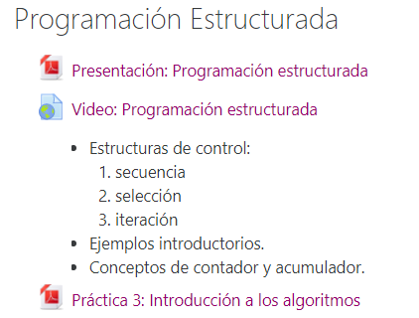

Capitulo 2
Comunidades UNR
Si(condición)
Según sea(x)

Slide 4

P3 repaso Ej 5)
Solicitar un número del 1 al 7 y diga el día de la semana correspondiente. Suponga que el lunes es el primer día.
Algoritmo P3-repaso-Ej5
Variables
entero día
Inicio
Escribir("Ingrese el número de día, siendo el lunes el número 1“)
Leer(día)
Según sea (día)
caso 1: Escribir(“lunes”)
caso 2: Escribir(“martes”)
caso 3: Escribir(“miércoles”)
caso 4: Escribir(“jueves”)
caso 5: Escribir(“viernes”)
caso 6: Escribir(“sábado”)
caso 7: Escribir(“domingo”)
sino: Escribir(“no es un valor válido”)
finSegún
Fin.

Slide 5
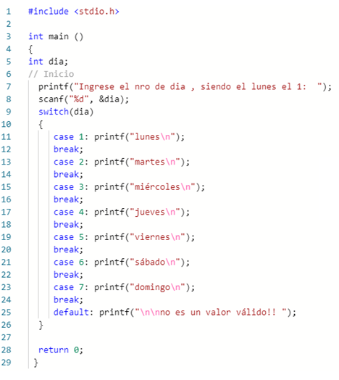
P3 repaso Ej 5)
Solicitar un número del 1 al 7 y diga el día de la semana correspondiente. Suponga que el lunes es el primer día.
En lenguaje C
switch( )

Slide 6


P3 repaso Ej 6)
Solicitar una letra y detecte si es una vocal.
Algoritmo P3-repaso-Ej6
Variables
caracter letra
Inicio
Escribir("Ingrese una letra“)
Leer(letra)
Según sea (letra)
caso: ‘a’, ’A’, ‘e’, ‘E’, ‘i’, ‘I’, ‘o’, ‘O’, ‘u’, ‘U’ : Escribir(“es una vocal”)
sino: Escribir(“no es una vocal”)
finSegún
Fin.

Slide 7
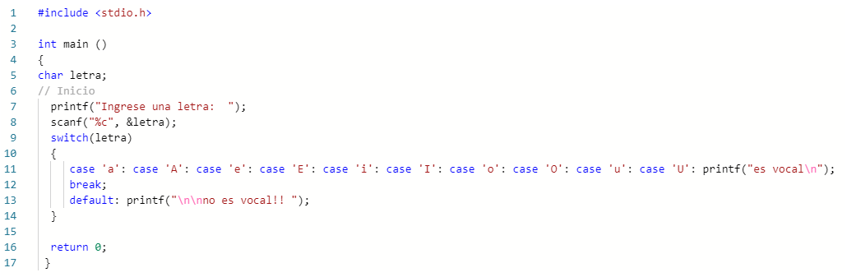
P3 repaso Ej 6)
Solicitar una letra y detecte si es una vocal.
En lenguaje C
switch( )

Slide 8

P3 Ej 5)
Determinar e informar el mayor valor de 3 números enteros.
Algoritmo P3Ej5
Variables
entero N1, N2, N3, mayor
Inicio
Escribir("Ingrese tres números“)
Leer(N1, N2, N3)
Si (N1 > N2)
entonces mayor ← N1
sino mayor ← N2
finSi
Si (N3 > mayor)
entonces mayor ← N3
finSi
Escribir(“el mayor es ”, mayor)
Fin.

Slide 9
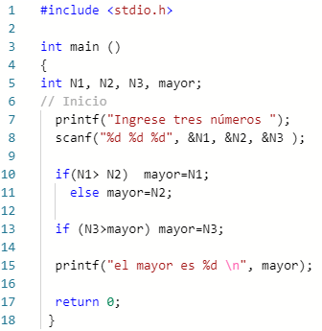
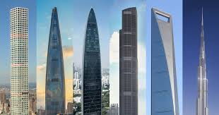
P3 Ej 5)
Determinar e informar el mayor valor de 3 números enteros.
En lenguaje C

Slide 10

P3 Ej 5)
Determinar e informar el menor valor de 3 números enteros.
Algoritmo P3Ej5
Variables
entero N1, N2, N3, menor
Inicio
Escribir("Ingrese tres números“)
Leer(N1, N2, N3)
Si (N1 < N2)
entonces menor← N1
sino menor← N2
finSi
Si (N3 < menor)
entonces menor← N3
finSi
Escribir(“el menor es ”, menor)
Fin.

Slide 11
P3 Ej 5)
¿Qué cambiarías en el algoritmo si se trataran de 3 números reales o de 3 caracteres o de 3 palabras?
Algoritmo P3Ej5
Variables
entero N1, N2, N3, menor
Inicio
Escribir("Ingrese tres números“)
Leer(N1, N2, N3)
Si (N1 < N2)
entonces menor← N1
sino menor← N2
finSi
Si (N3 < menor)
entonces menor← N3)
finSi
Escribir(“el menor es ”, menor)
Fin.
string
caracter
real

Slide 12
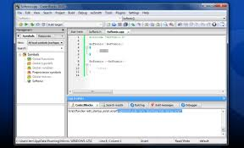

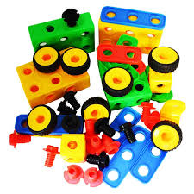
Avancemos en el nuevo lenguaje
sintaxis
semántica
Vamos por más piezas

Slide 13
Capitulo 2
Comunidades UNR
Repetir Para
Repetir Mientras
Repetir…hasta que

Slide 14
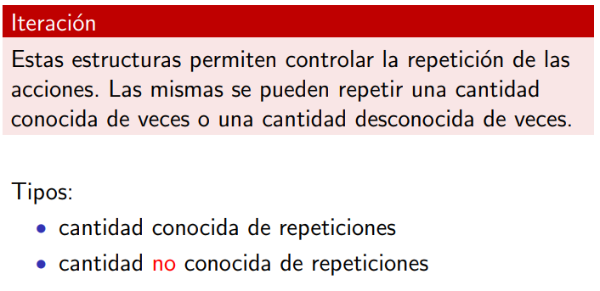
Estructura de control de iteración o repetición
Repetir Para
Repetir Mientras
Repetir …. hasta que

Slide 15
Repetir una cantidad conocida de veces
Repetir Para
Repetir Para V ← v_inicial, v_final, incremento
acciones
Fin-para
V es la variable de control
sintaxis

Slide 16
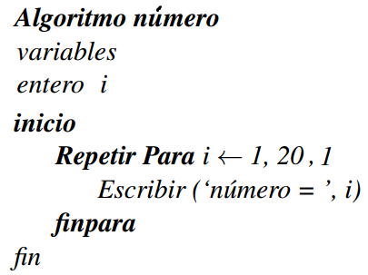
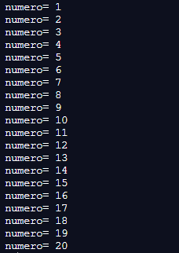
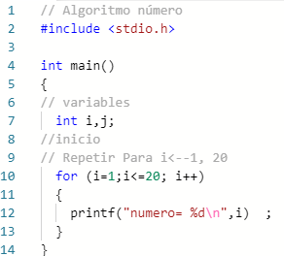
Repetir Para
Problema #1
Mostrar en secuencia ascendente los números desde el 1 hasta el 20.
(pág.49 )
Repetir Para V ← v_inicial, v_final, incremento
acciones
Fin-para
En lenguaje C
Repetir Para i←1, 20
for (i=1; i<=20; i++)

Slide 17
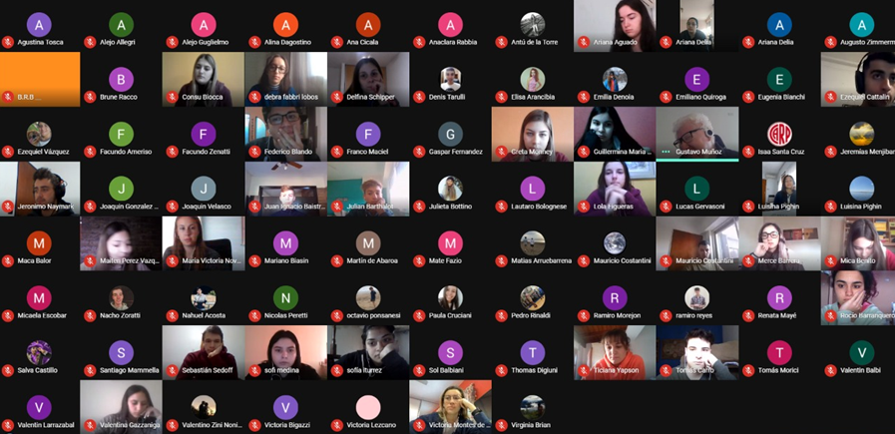
Repetir Para
Problema #2
Calcular el promedio de edades de los 79 estudiantes de esta clase.

Slide 18


Repetir Para
Problema #2
Calcular el promedio de edades de los 79 estudiantes de esta clase.
$$promedio=suma /79$$

Slide 19

Repetir Para
Problema #2
Calcular el promedio de edades de los 79 estudiantes de esta clase.
Análisis del problema
Datos: 79 números enteros (edades) que ingresan de a uno por teclado
Resultado: promedio de edades
Metodología:
Ingresar Edad
$$¿número par ?$$
Repetir 79 veces
sumarlas
Después calcular el Promedio= Suma/79.0

Slide 20
Repetir Para
¿Cómo sumar o acumular valores en memoria RAM?
Memoria RAM
#@$
25
18
Edad
Ingresar Edad
79
Veces
18
Suma
43
18+25
&·#
Sumarlas
0
Calcular promedio
Inicializar Suma en 0
Mostrar Resultados
Leer (Edad)
Suma← Suma+ Edad

Slide 21
Repetir Para
Versión 1 : calcular el promedio y mostrar con la acción Escribir
Algoritmo Promedio de edades de los participantes a la sala
Variables
entero Edad, i, Suma
real Promedio
Inicio
Suma← 0
Repetir Para i ← 1, 79
Escribir("Ingrese su edad, por favor")
Leer(Edad)
Suma ← Suma + Edad
finpara
Promedio ← Suma/79.0
escribir(‘’El promedio de edades es = ‘’, Promedio)
Fin.
1) Declarar la variable suma
2) Iniciar en 0 antes del Repetir
3) Sumar la Edad

Slide 22
Repetir Para
Versión 2 : calcular el promedio dentro del Escribir
Algoritmo Promedio de edades de los participantes a la sala
Variables
entero Edad, i, Suma
real Promedio
Inicio
Suma← 0
Repetir Para i ← 1, 79
Escribir("Ingrese su edad, por favor")
Leer(Edad)
Suma ← Suma + Edad
finpara
escribir(‘’El promedio de edades es = ‘’, Suma/79.0 )
Fin.

Slide 23
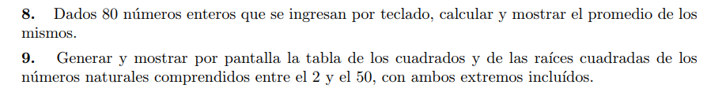
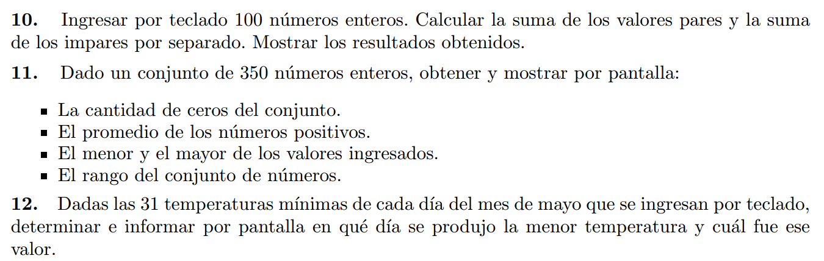

Ahora estamos en condiciones de comenzar con los ejercicios 8, 9, 10, 11 y 12 de Práctica 3
Repetir Para

Slide 24
Repetir Para
P3 Ej 8)
Dados 80 números enteros que se ingresan por teclado, calcular y mostrar el promedio de los mismos.
Repetir Para V ← v_inicial, v_final, incremento
acciones
Fin-para
Algoritmo P3Ej8
Variables
entero NUM, Suma
real Promedio
Inicio
Suma← 0
Repetir Para i ← 1, 80
Escribir("Ingrese un número, por favor")
Leer(NUM)
Suma ← Suma + NUM
finpara
Promedio ← Suma/80.0
Escribir(‘’El promedio es = ‘’, Promedio )
Fin.
Memoria RAM
NUM
Suma
h
h
Promedio
h

Slide 25


Próxima clase
con cantidad no conocida de repeticiones
Repetir Mientras
Repetir … hasta que

Slide 26
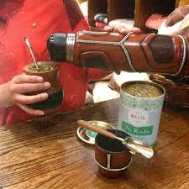


descansamos 5’ y seguimos con Práctica 3…

